Slide 1
ПРОФИЛАКТИКА

Slide 2
Основные понятия
Химическая зависимость, по определению Всемирной организации здравоохранения (ВОЗ), - это психическое, а иногда соматическое состояние, являющееся следствием повторного употребления естественного или синтетического психоактивного вещества.
Психоактивное вещество (ПАВ) – вещество, оказывающее наркотическое воздействие на организм. К ПАВ относятся наркотики и официально не причисленные к наркотикам вещества: алкоголь, никотин, кофеин, ряд средств лекарственной и бытовой химии.

Slide 3
Главная цель профилактики - предотвращение распространения наркомании и снижение уровня наркопреступности до уровня минимальной опасности для общества, формирование антинаркотического мировоззрения и создание условий для здорового развития населения.

Slide 4
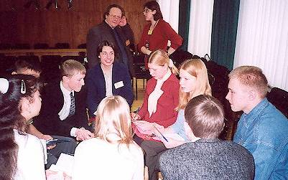
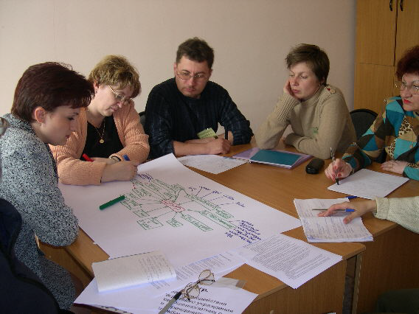


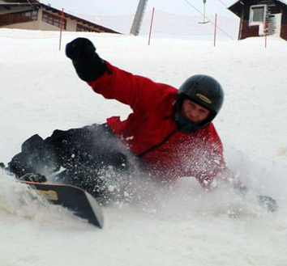
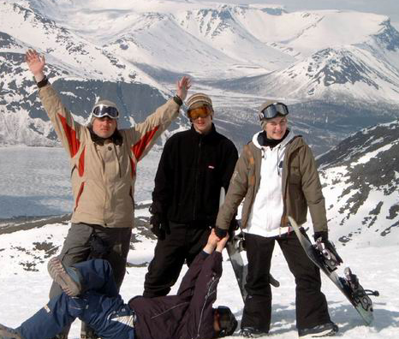
Виды профилактики
Первичная
Третичная
Вторичная
Целевые группы профилактической работы
Молодое поколение
Персонал учреждений
Значимое окружение
Семья

Slide 5
КАК НЕЛЬЗЯ ЗАНИМАТЬСЯ ПРОФИЛАКТИКОЙ?

Slide 6
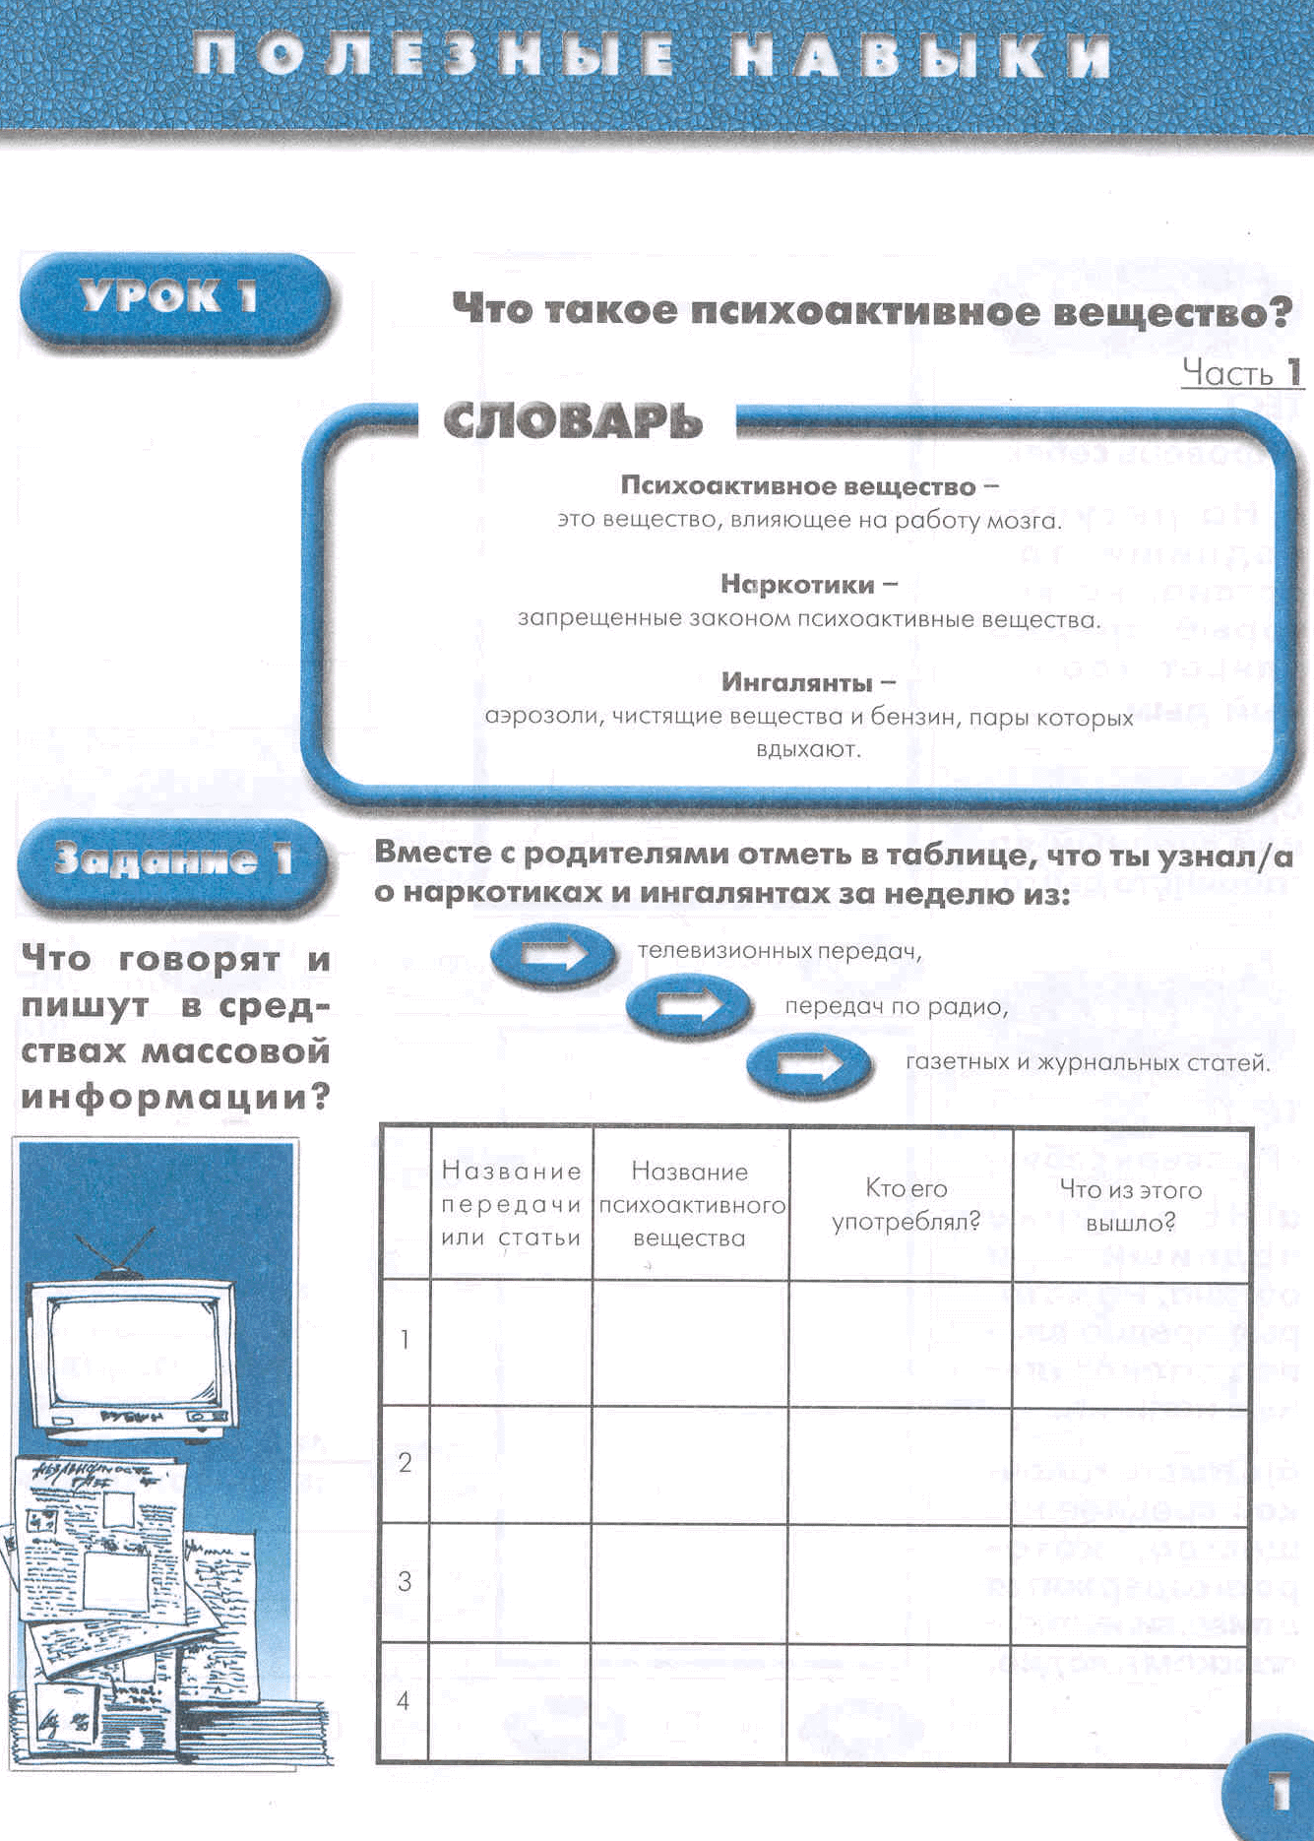


Slide 7
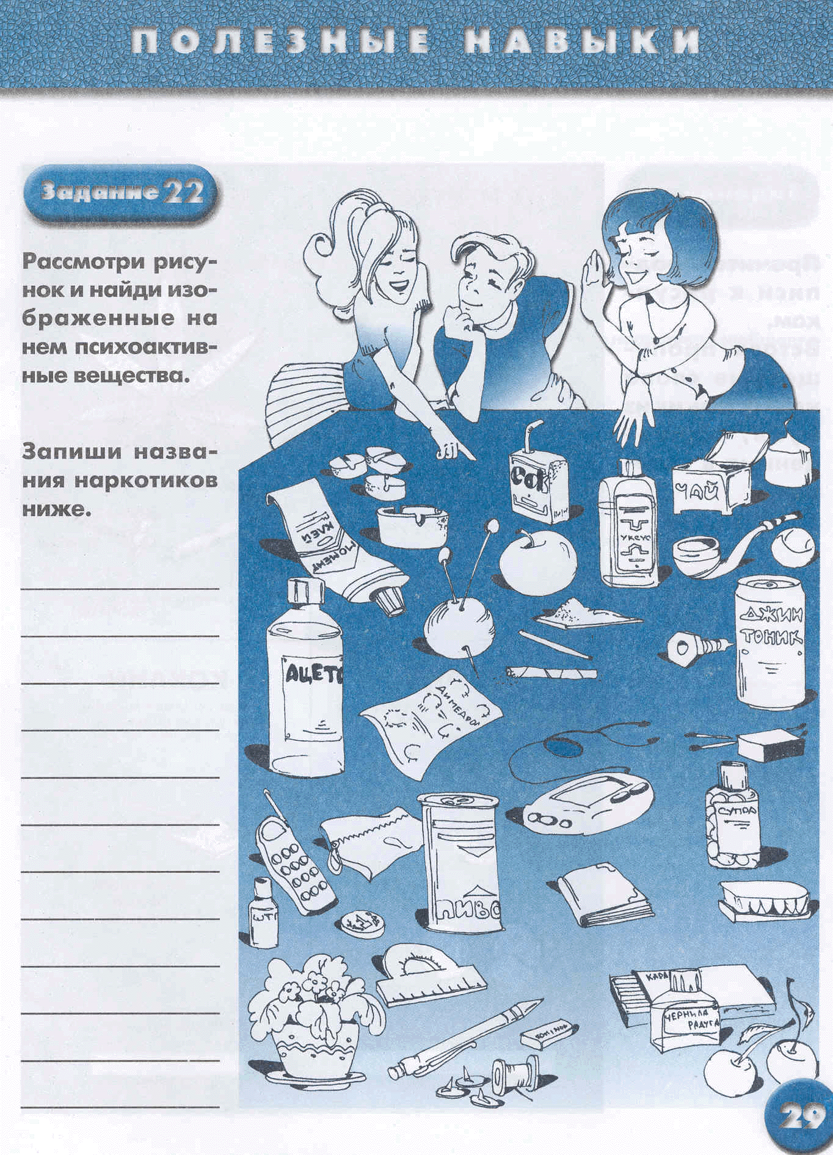
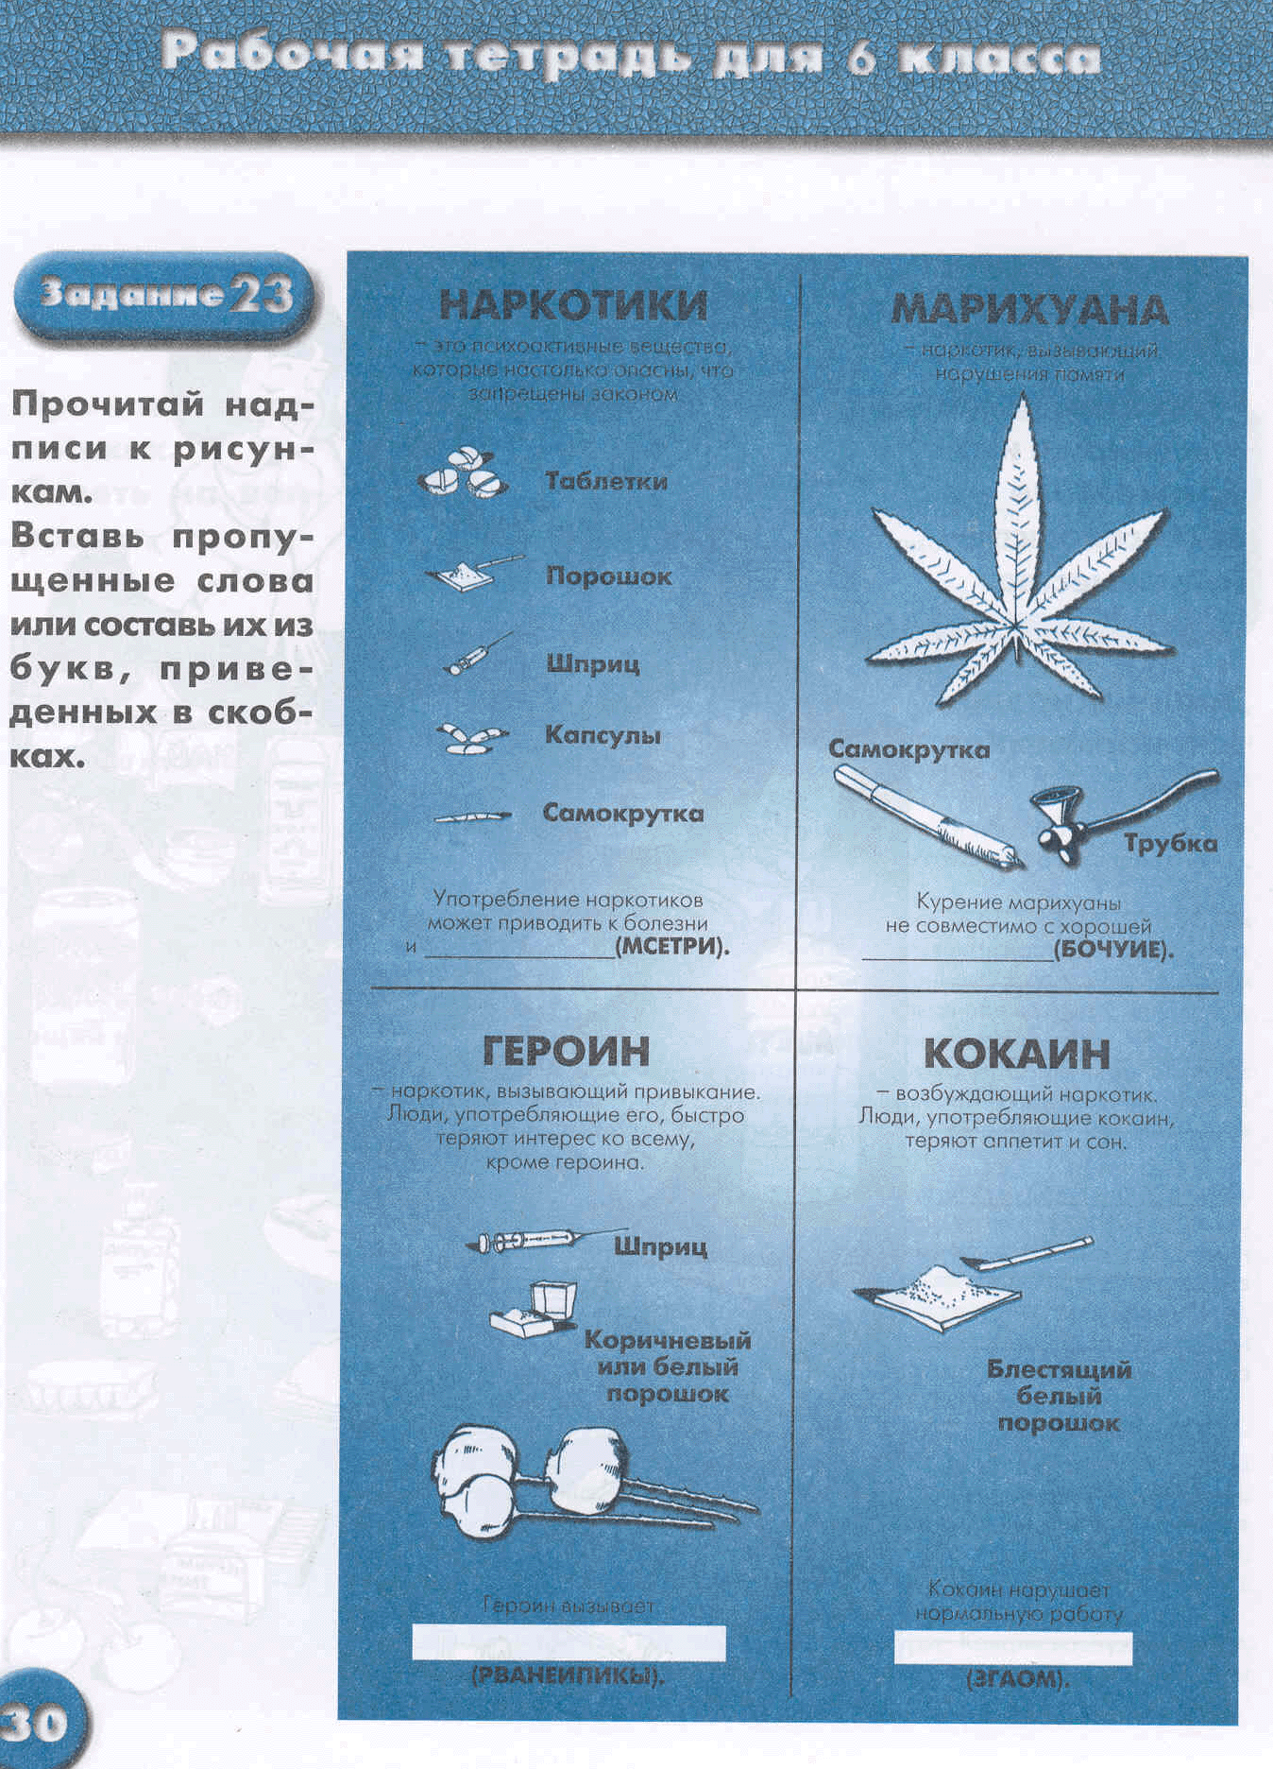

Slide 8
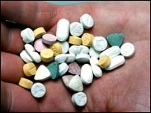
Экстази
Автор: ______________________, зам. директора по ИКТ
© МОУ СОШ № ______________, 2006

Slide 9
Задачи
У З Н А Т Ь :
Что такое экстази
Какие виды экстази распространены
Как влияет экстази на здоровье
человека

Slide 10
ПРЕЗЕНТАЦИЯ
НА ТЕМУ:
«ЖИЗНЬ БЕЗ НАРКОТИКОВ!»
Презентацию подготовили:
Ученицы 10 кл. ГОУ СОШ № ___________

Slide 11

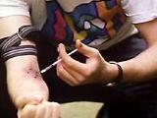

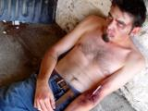
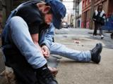
ЖИЗНЬ БЕЗ НАРКОТИКОВ?

Slide 12

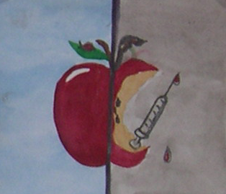
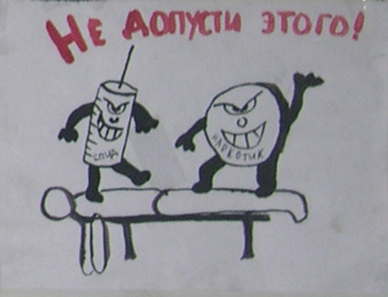

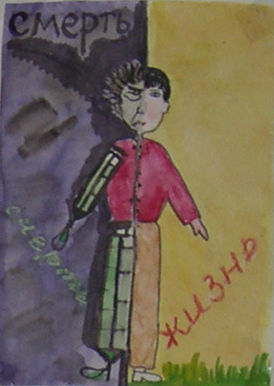
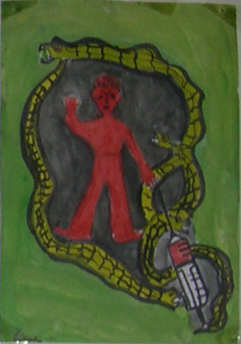
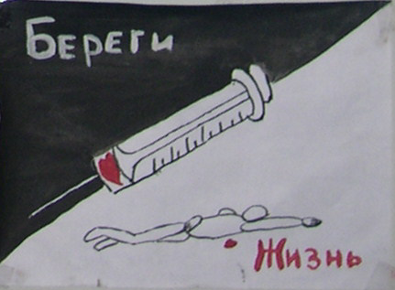
ЗАПРЕЩЕНО !
Проводить конкурсы рисунков, плакатов в образовательных учреждениях с установкой на страх наркозависимости с использованием наркоманской атрибутики

Slide 13
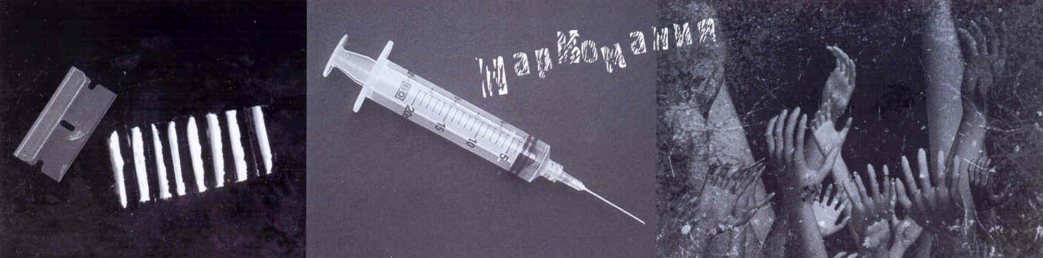
ЗАПРЕЩЕНО !
Предоставлять учащимся информацию
о действии психоактивных веществ
способах приготовления или приобретения ПАВ
демонстрировать наркоманскую атрибутику
упоминать названия наркотических веществ (при проведении массовых мониторинговых исследований или включение в предметное содержание тем уроков)
обсуждать состояния, которые переживает наркоман, употребляющий наркотики
использовать наркоманский сленг

Slide 14

ЗАПРЕЩЕНО !
Приглашать «бывших» наркозависимых молодых людей
в целях профилактических бесед

Slide 15
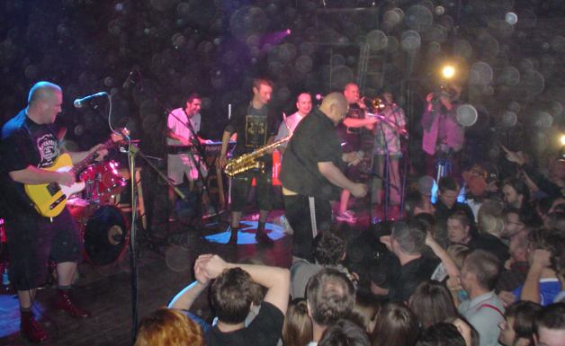
ЗАПРЕЩЕНО !
Организовывать или принимать участие в мероприятиях, акциях антинаркотической направленности, с содержанием которых, вы не ознакомлены или они не согласованы с компетентными органами

